Slide 1
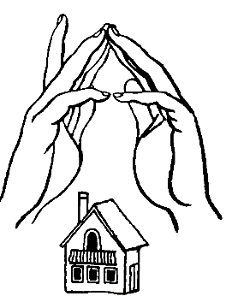
«Пальчиковые игры как средство развития речи»
Подготовила воспитатель МАДОУ№5 «Теремок»
Харламова Елена Евгеньевна.

Slide 2
Известно, что за последние 5 лет уровень развития речи заметно снизился:

Slide 3
Родители меньше говорят с детьми, потому что многие из них страшно заняты на работе. Дети и сами меньше говорят, потому что больше смотрят и слушают (теле-аудио-видео...). Они редко делают что-то своими руками, потому что современные игрушки и вещи устроены максимально удобно, но не эффективно для развития моторики.

Slide 4
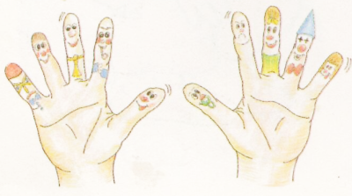
Очень часто причины плохой речи кроются в несовершенстве моторики.

Slide 5
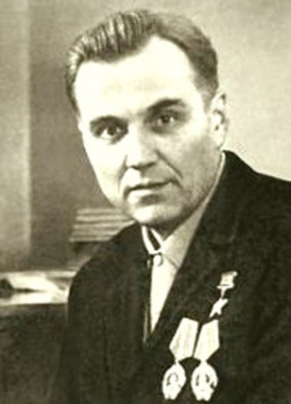
Известному педагогу В. А. Сухомлинскому принадлежит высказывание:
«Ум ребенка находиться на кончиках его пальцев», «Истоки способностей и дарований детей на кончиках их пальцев.»

Slide 6
Отделы головного мозга, которые отвечают за развитие артикуляционной и тонкой (мелкой) ручной моторики находятся рядом друг с другом и в тесной взаимосвязи. Рука развивается раньше, и как бы «подтягивает» за собой речевое развитие. Соответственно, в процессе развития у ребенка тонкой ручной моторики, стимулируется развитие речи.

Slide 7
Существует много игрушек для развития мелкой моторики. Для этого очень полезны лепка, рисование, собирание пазлов, конструкторы, шнуровки и пр. Но одним из самых лучших средств для развития моторики и речи в их единстве и взаимосвязи являются пальчиковые игры и упражнения.

Slide 8
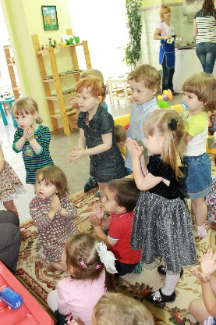
Пальчиковые игры.
Пальчиковые игры – это инсценировка небольших рифмованных рассказов, сказок с помощью пальцев и ручек. Эти игры как бы воссоздают реальность окружающего мира – предметы, животных, людей, их деятельность, явления природы. Очень важным фактором для развития речи является то, что в пальчиковых играх все подражательные действия сопровождаются стихами.
Стихи привлекают внимание малышей и легко запоминаются.

Slide 9
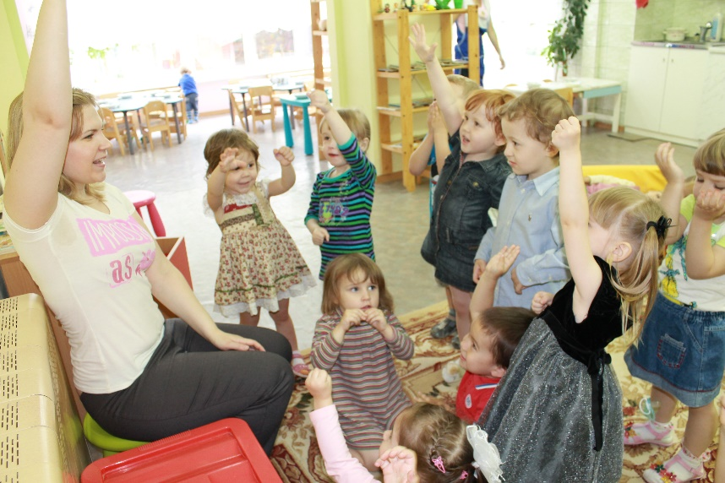
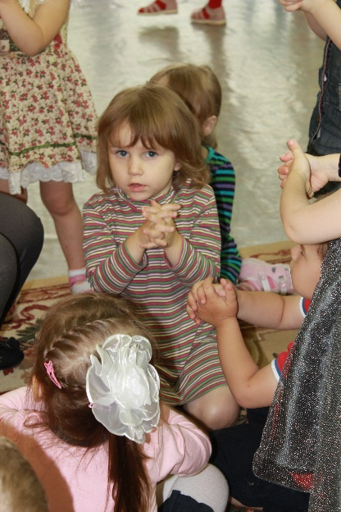
Играя с детьми в пальчиковые игры, мы с одной стороны радуем их, а с другой развиваем у детей мелкую моторику рук, а соответственно и речь. Благодаря пальчиковым играм быстрее развиваются внимание и память, координация движений, ребенок учится сосредотачиваться, развивается воображение и фантазия.

Slide 10
Рекомендации по проведению пальчиковых игр:
Выполняйте упражнение вместе с ребёнком, при этом демонстрируя собственную увлечённость игрой. При повторных проведениях игры дети нередко начинают произносить текст частично (особенно начало и окончание фраз). Постепенно дети соотносят слова с движением.
Выбрав два или три упражнения, постепенно заменяйте их новыми. Наиболее понравившиеся игры можете оставит в своём репертуаре и возвращаться к ним по желанию малыша.
Не ставьте перед ребёнком несколько сложных задач сразу (к примеру, показывать движения и произносить текст). Объем внимания у детей ограничен, и невыполнимая задача может "отбить" интерес к игре.
Никогда не принуждайте. Попытайтесь разобраться в причинах отказа, если возможно, ликвидировать их (например, изменив задание) или поменяйте игру.
Стимулируйте подпевание детей, "не замечайте", если они поначалу делают что-то неправильно, поощряйте успехи.

Slide 11
«Зайка»
Зайка, зайка, где твой хвост? ( хлопки ) — Вот, вот, вот! ( руки за спиной ) Зайка, зайка, где твой нос? ( хлопки ) — Вот, вот, вот! ( показать нос ) Зайка, зайка, лапы где? ( хлопки ) — Вот, вот, вот! ( показать руки ) Зайка, зайка, ушки где? ( хлопки ) — Вот, вот, вот! ( показать ушки )

Slide 12
«Каша»
Наша Маша варила кашу (можно назвать имя своего ребенка)
Кашу сварила, малышей кормила.( круговые движения указательным пальцем по ладошке малыша)
Этому дала, этому дала,
Этому дала, этому дала,( загибать пальчики, начиная с большого)
А этому — не дала. (слегка потрясти за мизинчик)
Он много шалил,
Свою тарелку разбил.

Slide 13
«Машина»
Заведу мою машину ( «мотор» ) — Би-би-би, налью бензину.(3хлопка,топать ) Крепко-крепко руль держу («держать руль» ) На педаль ногою жму. (топать правой ногой )

Slide 14
«Замок»
На дверях висит замок.(Пальцы в замок)
Кто его открыть бы смог?(Наклонить замочек влево-вправо)
Мы замочком повертели,(круговые движения кистями рук, сложенными в замок)
Мы замочком покрутили, (Пальцы сомкнуты, ладошки трутся друг о друга.)
Мы замочком постучали, (Пальцы сомкнуты, ладошки стучат друг о друга.)
Постучали, и открыли! (Показать ладошки)

Slide 15
БЛАГОДАРЮ ЗА ВНИМАНИЕ!

